Slide 1
8장 자바 GUI 스윙 기초

Slide 2
학습목표
GUI란 무엇인가?
ATW와 Swing
컨테이너, 컴포넌트, 그리고 배치관리자
스윙 GUI 프로그램 만들기
배치관리자

Slide 3
GUI란 무엇인가?
GUI (Graphic User Interface)
사용자가 편리하게 입출력 할 수 있도록 그래픽으로 화면을 구성하고, 마우스나 키보드로 입력 받을 수 있도록 지원하는 사용자 인터페이스
자바 언어에서 GUI 응용프로그램 작성
AWT와 Swing 패키지에 강력한 GUI 컴포넌트 제공
쉬운 GUI 프로그래밍

Slide 4
ATW
AWT(Abstract Windowing Toolkit)
자바가 처음 나왔을 때부터 함께 배포된 GUI 패키지
최근에는 거의 사용하지 않음
AWT 컴포넌트는 중량 컴포넌트(heavy weight component)
운영체제에 따라 모양이 다르다, 그래서 운영체제의 자원을 많이 소모하고 부담을 줌
운영체제가 직접 그리기 때문에 속도는 빠름

Slide 5
Swing
Swing 패키지
AWT 기술을 기반으로 작성된 자바 라이브러리, 따라서 AWT 패키지 필요
모든 AWT 기능 + 추가된 풍부하고 화려한 고급 컴포넌트
AWT 컴포넌트를 모두 스윙으로 재 작성. AWT 컴포넌트 이름 앞에 J자를 덧붙임
순수 자바 언어로 구현
스윙 컴포넌트는 경량 컴포넌트(light weight component)
스윙 컴포넌트는 운영체제의 도움을 받지 않고 직접 그리기 때문에 운영체제에 부담 주지 않음
현재 자바의 GUI로 사용됨
스윙이 더 다양하고 모양이 예뻐서 스윙 컴포넌트를 더 많이 사용한다

Slide 6
GUI 패키지 계층 구조
Object
AWT 클래스
Font
FontMetrics
Component
Dimension
Color
Graphics
Button
Label
TextComponent
Container
List
Canvas
Scrollbar
Panel
Window
Checkbox
Choice
Applet
Frame
Dialog
Swing 클래스
JComponent
JApplet
JFrame
JDialog
JLabel
JList
JComboBox
JSlider
JTextComponent
AbstractButton
JScrollBar
JPanel
JLayeredPane
JEditorPane
JTextField
JTextArea
JOptionPane
JTabbedPane
JSplitPane
JSeparator
JRootPane
JToolBar
JPasswordField
JMenuItem
JButton
JToggleButton
JMenuBar
JToolTip
JPopupMenu
JFileChooser
JMenu
JCheckBox
JColorChooser
JTree
JTable
JTableHeader
JCheckBoxMenuItem
JRadioButton
JProgressBar
JSpinner
JScrollPane
JInternalFrame
JRadioButtonMenuItem

Slide 7
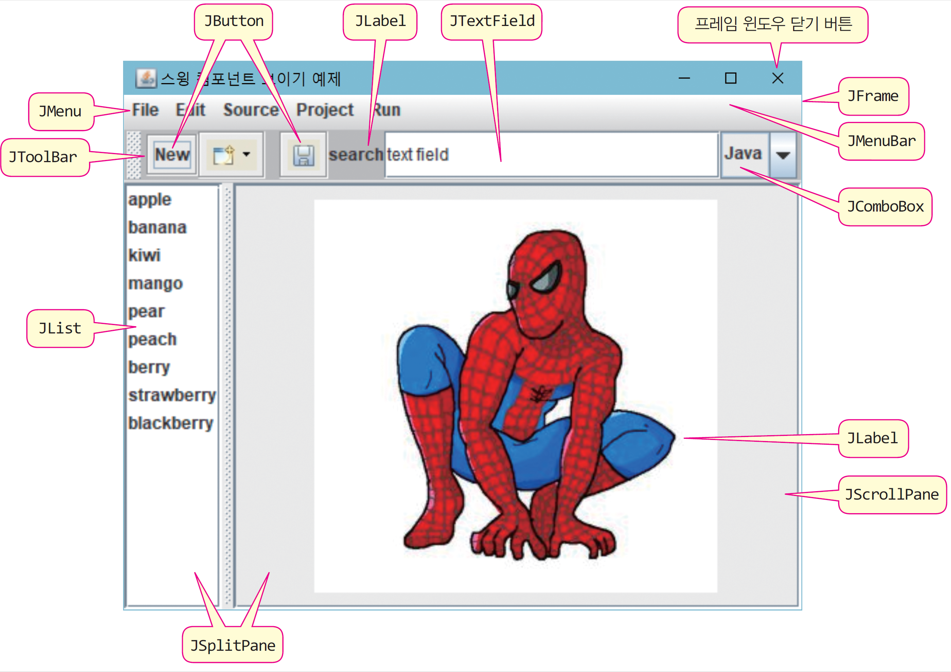
스윙 GUI 프로그램 샘플

Slide 8
컨테이너 (container)
창위에 창. 컨테이너인 동시에 컴포넌트다
다른 컴포넌트를 포함할 수 있는 GUI 컴포넌트
java.awt.Container를 상속받음
다른 컨테이너에 포함될 수 있음
AWT 컨테이너 : Panel, Frame, Applet, Dialog, Window
Swing 컨테이너 : JPanel JFrame, JApplet, JDialog, JWindow
최상위 컨테이너
다른 컨테이너에 포함되지 않고도 화면에 출력되며 독립적으로 존재 가능한 컨테이너
스스로 화면에 자신을 출력하는 컨테이너 : JFrame, JDialog, JApplet

Slide 9
컴포넌트 (component)
종류가 굉장히 많아서 다 다루진 않는다.
컨테이너에 포함 되어야만 화면에 출력 될 수 있는 GUI 객체
다른 컴포넌트를 포함할 수 없는 순수 컴포넌트
모든 GUI 컴포넌트가 상속받는 클래스 : java.awt.Component
스윙 컴포넌트가 상속받는 클래스 : javax.swing.JComponent

Slide 10
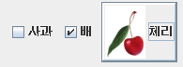
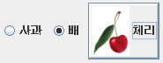
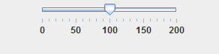
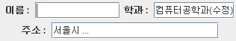
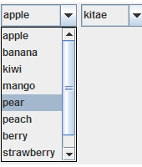
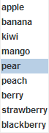

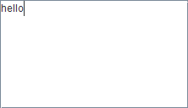
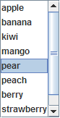
스윙 컴포넌트 예시
JButton
JCheckBox
JRadioButton
JSlider
JPasswordField
JSpinner
JTextField
JTextArea
JComboBox
JList

Slide 11
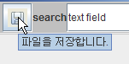
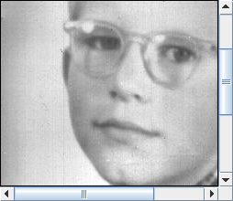
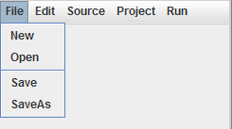
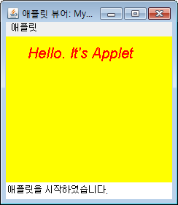
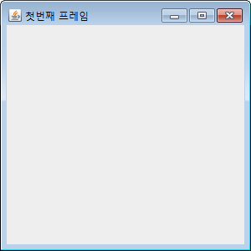
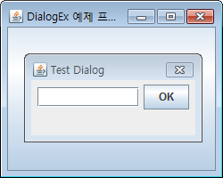
JProgressBar
JToolTip
JScrollPane
JMenu
JDialog
JApplet
JFrame

Slide 12
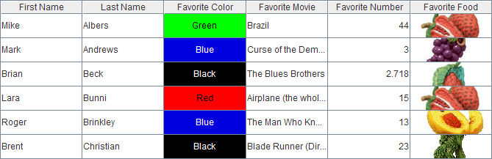
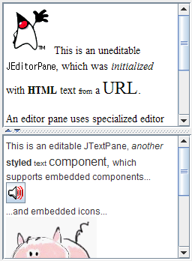
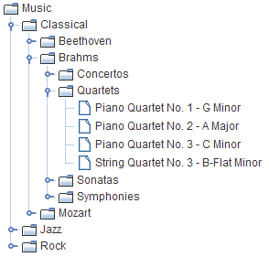
JTable
JTree
JEditorPane and JTextPane

Slide 13
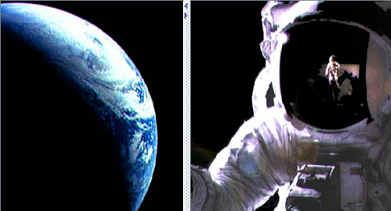
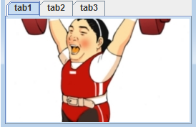
JToolBar
JSplitPane
JTabbedPane

Slide 14
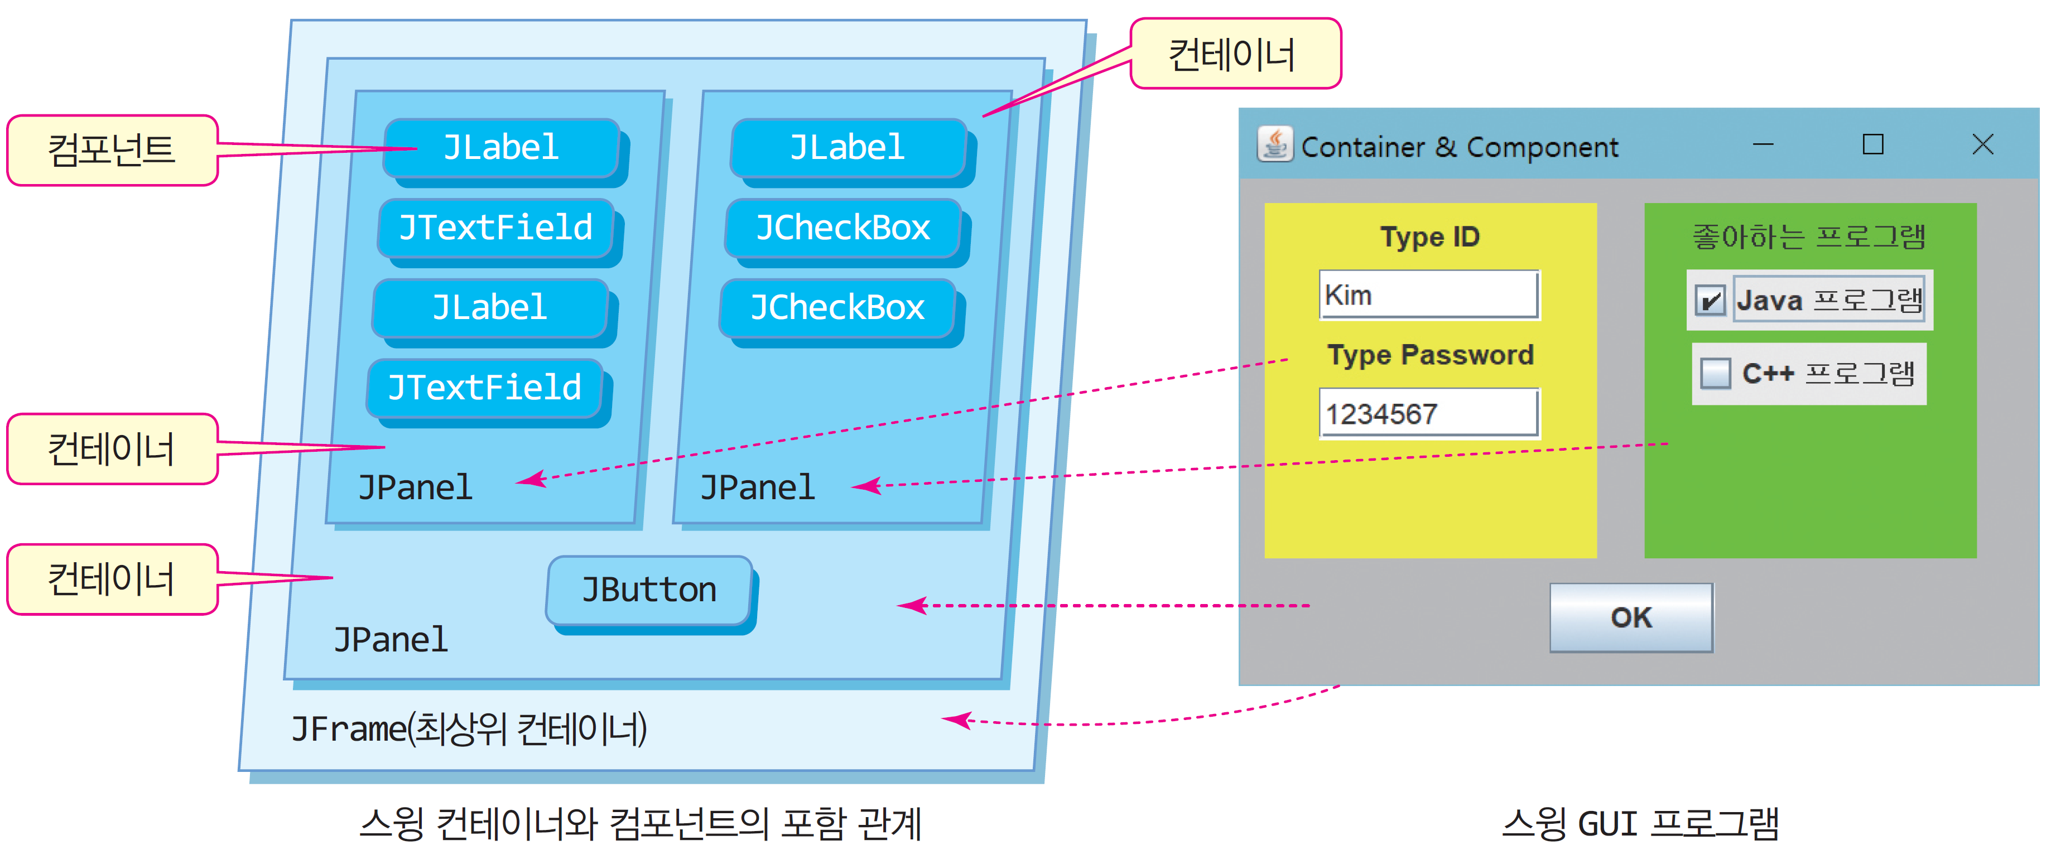
컨테이너와 컴포넌트의 포함관계
최상위 컨테이너를 바닥에 깔고, 그 위에 컨테이너를 놓고,
다시 컴포넌트를 쌓아가는 방식, 즉 레고 블록을 쌓는 듯이 GUI 프로그램을 작성한다.

Slide 15
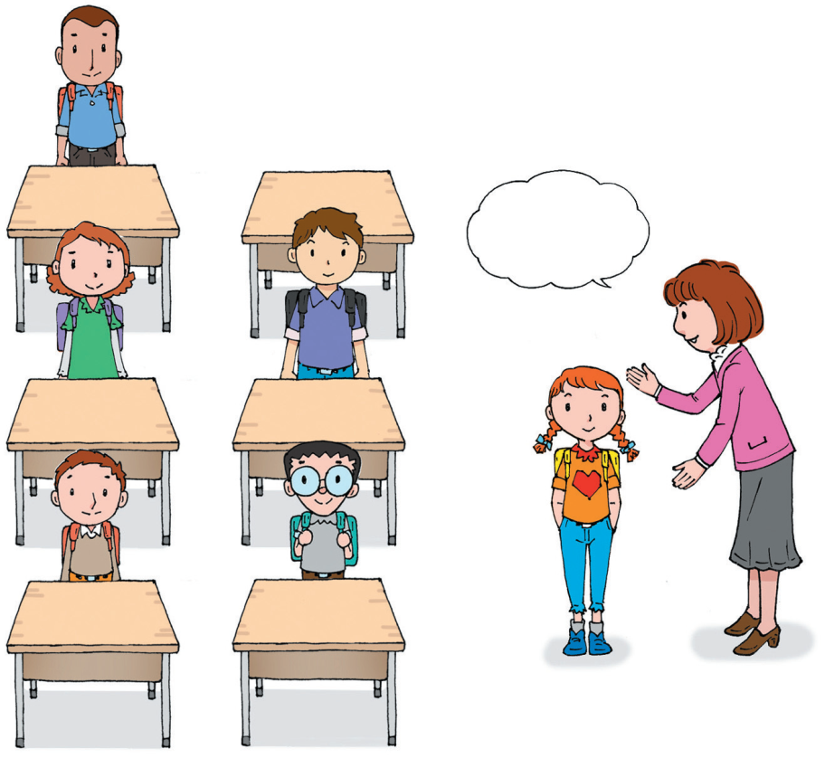
컨테이너와 배치, 배치 관리자 개념
컨테이너마다 하나의 배치 관리자 존재, 하지만 배치 관리자를 삭제할 수도 있음
컨테이너에 부착되는 컴포넌트의 위치와 크기 결정
컨테이너의 크기가 변경되면, 컴포넌트의 위치와 크기 재결정
배치 관리자 – 중요한 내용이라 자세히 다룰 예정
컨테이너(Container)
이쪽으로
가세요.
배치관리자
(Layout Manager)
컴포넌트
(Component)

Slide 16
Atw-swing 상속구조
Swing은 ATW를 상속받는다
Swing 패키지를 사용할 때 그래픽 처리를 위해 ATW 패키지가 필요
LayoutManager는 ATW 패키지에 속해있다
Swing은 이벤트처리가 거의 필수적이기에 이벤트도 같이 import 해야한다
import java.awt.*
import javax.swing.*

Slide 17
스윙 GUI 프로그램 만들기
스윙 GUI 프로그램을 만드는 과정
1. 스윙 프레임 만들기
2. main() 메소드 작성
3. 스윙 프레임에 스윙 컴포넌트 붙이기
스윙 프로그램 작성에 필요한 import문
import java.awt.*; // 그래픽 처리를 위한 클래스들의 경로명
import java.awt.event.*; // AWT 이벤트 사용을 위한 경로명
import javax.swing.*; // 스윙 컴포넌트 클래스들의 경로명
import javax.swing.event.*; // 스윙 이벤트를 위한 경로명

Slide 18
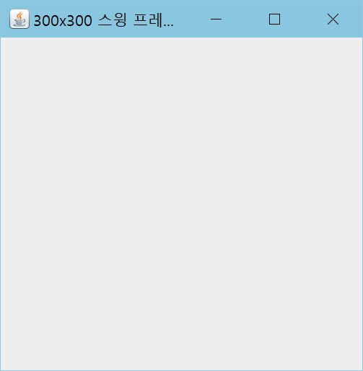
Swing 사용 방법 (1) - 프레임 만들기
최상위 컨테이너 JFrame 생성
JFrame 클래스 상속
JFrame 객체 생성과 생성자 이용
메소드:
setTitle(“___”);
setSize(200,200);
setVisible(true);
import javax.swing.*;
public class MyFrame extends JFrame {
public MyFrame() {
setTitle("300x300 스윙 프레임 만들기");
setSize(300, 300);
setVisible(true);
}
public static void main(String [] args) {
MyFrame mf = new MyFrame();
}
}
타이틀
JFrame을 상속받은
MyFrame 작성
타이틀 설정
프레임 크기 지정
프레임을 화면에 출력
300 픽셀
MyFrame 객체 즉
스윙 프레임 생성

Slide 19
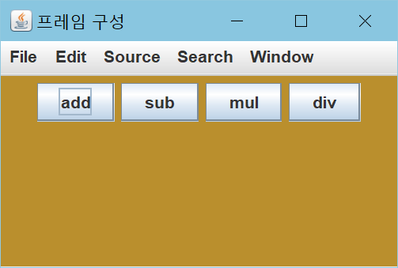
스윙 프레임
스윙 프레임 : 모든 스윙 컴포넌트를 담는 최상위 컨테이너
JFrame을 상속받아 구현
컴포넌트들은 화면에 보이려면 스윙 프레임에 부착되어야 함
프레임을 닫으면 프레임에 부착된 모든 컴포넌트가 보이지 않게 됨
스윙 프레임(JFrame) 기본 구성
프레임 – 스윙 프로그램의 기본 틀
메뉴바 – 메뉴들이 부착되는 공간
컨텐트팬 – GUI 컴포넌트들이 부착되는 공간
JFrame
Frame
Menu Bar
타이틀 바를 가진 Frame
Content Pane
메뉴바
컨텐트 팬 :
화면에 출력될
모든 컴포넌트들이
부착되는 공간

Slide 20
프레임 만들기, JFrame 클래스 상속
스윙 프레임
JFrame 클래스를 상속받은 클래스 작성
프레임의 크기 반드시 지정 : setSize() 호출
프레임을 화면에 출력하는 코드 반드시 필요 : setVisible(true) 호출
import javax.swing.*;
public class MyFrame extends JFrame {
public MyFrame() {
setTitle("300x300 스윙 프레임 만들기");
setSize(300, 300);
setVisible(true);
}
public static void main(String [] args) {
MyFrame mf = new MyFrame();
}
}
타이틀
JFrame을 상속받은
MyFrame 작성
타이틀 설정
프레임 크기 지정
300
픽셀
프레임을 화면에 출력
300 픽셀
MyFrame 객체 즉
스윙 프레임 생성

Slide 21
Swing 사용 방법 (2) - main() 메소드
main() 메소드의 기능은 최소화하는 것이 좋다
프레임 생성만 한다
스윙 응용프로그램이 실행되는 시작점으로서의 기능만
스윙 프레임을 생성하는 정도의 코드로 최소화
public static void main(String [] args) {
MyFrame frame = new MyFrame(); // 스윙 프레임 생성
}

Slide 22
Swing 사용 방법 (3) – 프레임에 컴포넌트 붙이기
Container c = frame.getContentPane();
c.add(new JButton("Click")); // 컨텐트팬에 직접 컴포넌트 부착
컴포넌트 추가
원래는 contentPane에 추가 => 연결
그러나 JDK 1.5이후는 JFrame에 직접 추가
추가하는 과정에서 LayoutManager 사용
ContentPane: 좋다 vs 안 좋다
좋다: 다루는 능력이 필요하다. 컴포넌트의 부모는 프레임이 아닌 컨텐트팬임을 알아야함
안 좋다: 이미 쉽게 자바에서 지원하는 기능을 굳이 마다할 필요 없음. 오히려 사용하지 않는 것이 낭비.
frame.add(new JButton("Click"));
// 프레임이 버튼 컴포넌트를 컨텐트팬에 대신 부착

Slide 23
Swing 사용 방법 (3) – 프레임에 컴포넌트 붙이기
MyFrame() { // 생성자
super("타이틀문자열");
}
MyFrame() { // 생성자
setTitle("타이틀문자열");
}
타이틀 달기
super()나 setTitle() 이용
컨텐트팬에 컴포넌트 달기
컨텐트팬이란?
- 스윙 컴포넌트들이 부착되는 공간
컨텐트팬 알아내기
– 스윙 프레임에 붙은
디폴트 컨텐트팬 알아내기
컨텐트팬에 컴포넌트 붙이기
컨텐트팬 변경
public class MyFrame extends JFrame {
MyFrame() {
...
// 프레임의 컨텐트팬을 알아낸다.
Container contentPane = getContentPane();
}
...
}
// 버튼 컴포넌트 생성
JButton button = new JButton("Click");
contentPane.add(button); // 컨텐트팬에 버튼 부착
class MyPanel extends JPanel {
... // JPanel을 상속받은 패널을 구현한다.
}
// frame의 컨텐트팬을 MyPanel 객체로 변경
frame.setContentPane(new MyPanel());

Slide 24
Swing 사용 방법 (4) – 스윙 종료 처리
응용프로그램 내에서 스스로 종료하는 방법
언제 어디서나 무조건 종료
프레임의 오른쪽 상단의 종료버튼(X)이 클릭되면 어떤 일이 일어나는가?
프레임 종료, 프레임 윈도우를 닫음
프레임이 화면에서 보이지 않게 됨
프레임이 보이지 않게 되지만 응용프로그램이 종료한 것 아님
키보드나 마우스 입력을 받지 못함
다시 setVisible(true)를 호출하면, 보이게 되고 이전 처럼 작동함
프레임 종료버튼이 클릭될 때, 프레임과 함께 프로그램을 종료시키는 방법
System.exit(0);
frame.setDefaultCloseOperation(JFrame.EXIT_ON_CLOSE);

Slide 25
배치 관리자 (Layout Manager)
대표 유형 4 가지
FlowLayout 배치관리자
컴포넌트가 삽입되는 순서대로 왼쪽에서 오른쪽으로 배치
배치할 공간이 없으면 아래로 내려와서 반복한다.
BorderLayout 배치관리자
컨테이너의 공간을 동(EAST), 서(WEST), 남(SOUTH), 북(NORTH), 중앙(CENTER)의 5개 영역으로 나눔
5개 영역 중 응용프로그램에서 지정한 영역에 컴포넌트 배치
GridLayout 배치관리자
컨테이너를 프로그램에서 설정한 동일한 크기의 2차원 격자로 나눔
컴포넌트는 삽입 순서대로 좌에서 우로, 다시 위에서 아래로 배치
CardLayout
컨테이너의 공간에 카드를 쌓아 놓은 듯이 컴포넌트를 포개어 배치

Slide 26
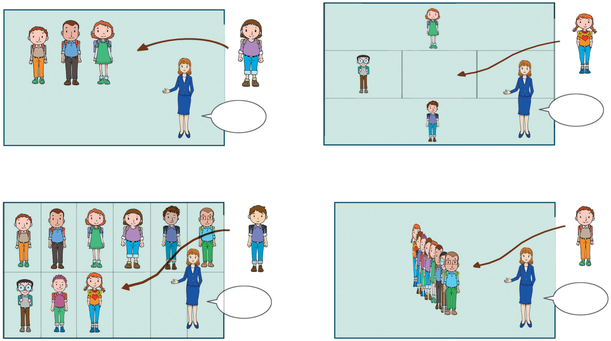
배치 관리자 (Layout Manager)
FlowLayout
BorderLayout
이쪽으로
가세요.
이쪽으로
가세요.
GridLayout
CardLayout
이쪽으로
가세요.
이쪽으로
가세요.

Slide 27
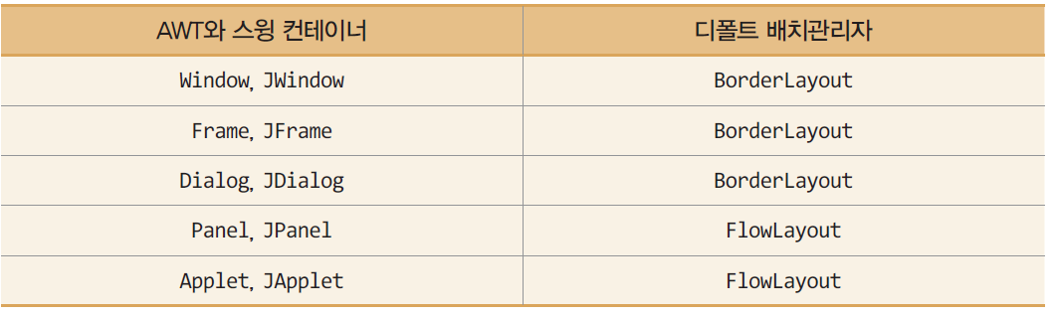
컨테이너와 디폴트 배치관리자
컨테이너의 디폴트 배치관리자
컨테이너 생성시 자동으로 생성되는 배치관리자

Slide 28
컨테이너에 새로운 배치관리자 설정
컨테이너에 새로운 배치관리자 설정
setLayout(LayoutManager lm) 메소드 호출
lm을 새로운 배치관리자로 설정
사례
JPanel 컨테이너에 BorderLayout 배치관리자를 설정하는 예
컨텐트팬의 배치관리자를 FlowLayout 배치관리자로 설정
오류
JPanel p = new JPanel();
p.setLayout(new BorderLayout()); // JPanel에 BorderLayout 설정
Container c = frame.getConentPane(); // 프레임의 컨텐트팬 알아내기
c.setLayout(new FlowLayout()); // 컨텐트팬에 FlowLayout 설정
c.setLayout(FlowLayout); // 오류

Slide 29
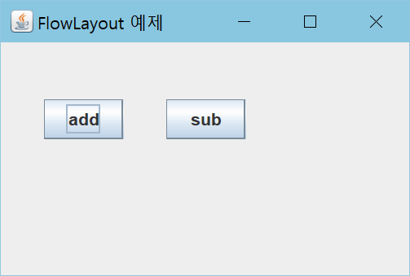
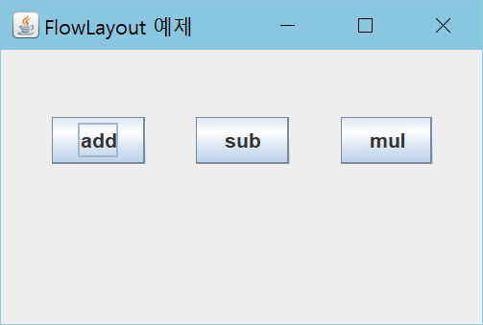
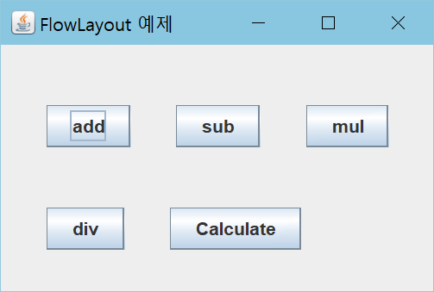
FlowLayout 배치관리자
배치방법
컴포넌트를 컨테이너 내에 왼쪽에서 오른쪽으로 배치
다시 위에서 아래로 순서대로 배치
container.setLayout(new FlowLayout());
container.add(new JButton("add"));
container.add(new JButton("sub"));
container.add(new JButton("mul"));
container.add(new JButton("div"));
container.add(new JButton("Calculate"));

Slide 30
FlowLayout의 생성자
생성자
FlowLayout()
FlowLayout(int align, int hGap, int vGap)
align : 컴포넌트를 정렬하는 방법 지정. 왼쪽 정렬(FlowLayout.LEFT), 오른쪽 정렬(FlowLayout.RIGHT), 중앙 정렬(FlowLayout.CENTER(디폴트))
hGap : 좌우 두 컴포넌트 사이의 수평 간격, 픽셀 단위. 디폴트는 5
vGap : 상하 두 컴포넌트 사이의 수직 간격, 픽셀 단위. 디폴트는 5
vGap
hGap
FlowLayout.LEFT로 정렬됨

Slide 31
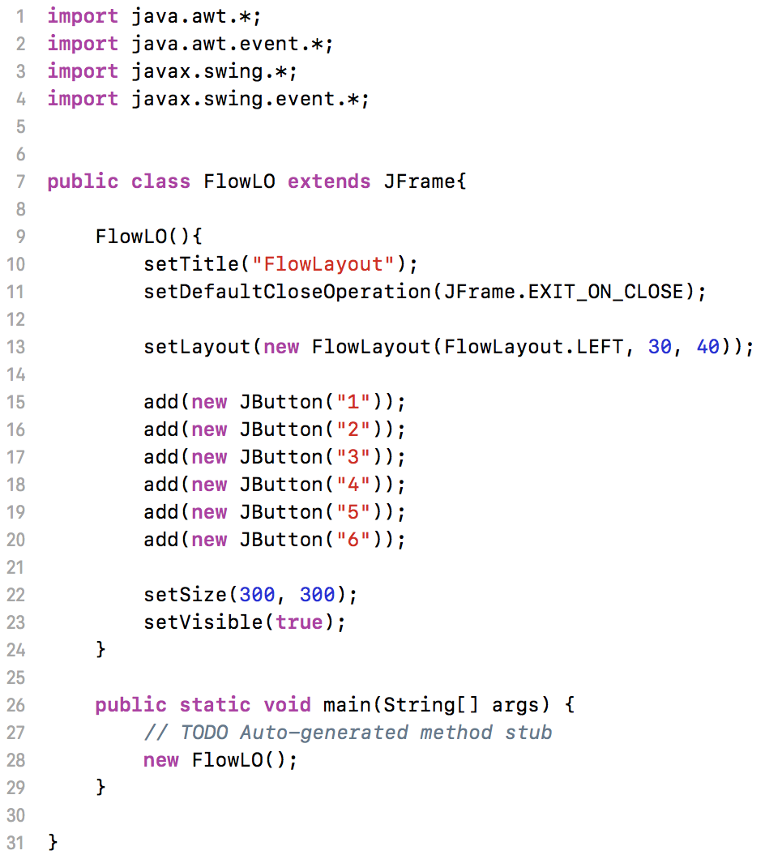

Slide 32
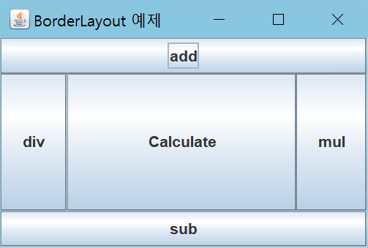
BorderLayout 배치관리자
배치방법
컨테이너 공간을 5 구역으로 분할, 배치
동, 서, 남, 북, 중앙
배치 방법
add(Component comp, int index)
comp를 index의 공간에 배치
BorderLayout.NORTH
BorderLayout.EAST
container.setLayout(new BorderLayout());
container.add(new JButton("div"), BorderLayout.WEST);
container.add(new JButton("Calculate"), BorderLayout.CENTER);
BorderLayout.WEST
BorderLayout.SOUTH
BorderLayout.CENTER

Slide 33
BorderLayout 생성자와 add() 메소드
생성자
BorderLayout()
BorderLayout(int hGap, int vGap)
hGap : 좌우 두 컴포넌트 사이의 수평 간격, 픽셀 단위(디폴트 : 0)
vGap : 상하 두 컴포넌트 사이의 수직 간격, 픽셀 단위(디폴트 : 0)
add() 메소드
void add(Component comp, int index)
comp 컴포넌트를 index 위치에 삽입한다.
index : 컴포넌트의 위치
동 : BorderLayout.EAST 서 : BorderLayout.WEST
남 : BorderLayout.SOUTH 북 : BorderLayout.NORTH
중앙 : BorderLayout.CENTER

Slide 34
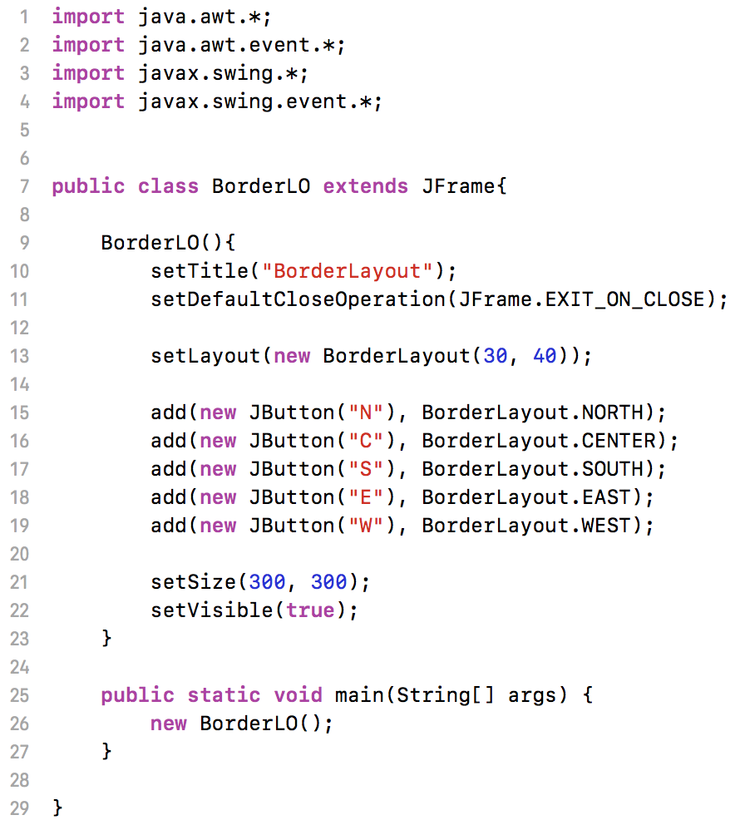

Slide 35
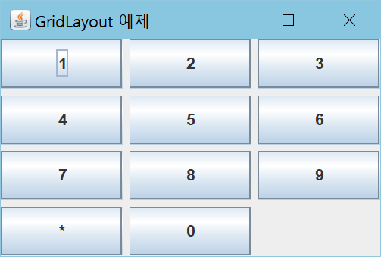
GridLayout 배치관리자
배치방법
컨테이너 공간을 동일한 사각형 격자(그리드)로 분할하고 각 셀에 컴포넌트 하나씩 배치
생성자에 행수와 열수 지정
셀에 왼쪽에서 오른쪽으로, 다시 위에서 아래로 순서대로 배치
container.setLayout(new GridLayout(4,3,5,5)); // 4×3 분할로 컴포넌트 배치
container.add(new JButton("1")); // 상단 왼쪽 첫 번째 셀에 버튼 배치
container.add(new JButton("2")); // 그 옆 셀에 버튼 배치
4x3 그리드 레이아웃 설정
총 11 개의 버튼이 순서대로 add 됨
수직 간격 vGap : 5 픽셀
수평 간격 hGap : 5 픽셀

Slide 36
GridLayout 생성자
생성자
GridLayout()
GridLayout(int rows, int cols)
GridLayout(int rows, int cols, int hGap, int vGap)
rows : 격자의 행수 (디폴트 : 1)
cols : 격자의 열수 (디폴트 : 1)
hGap : 좌우 두 컴포넌트 사이의 수평 간격, 픽셀 단위(디폴트 : 0)
vGap : 상하 두 컴포넌트 사이의 수직 간격, 픽셀 단위(디폴트 : 0)
rows x cols 만큼의 셀을 가진 격자로 컨테이너 공간을 분할, 배치

Slide 37
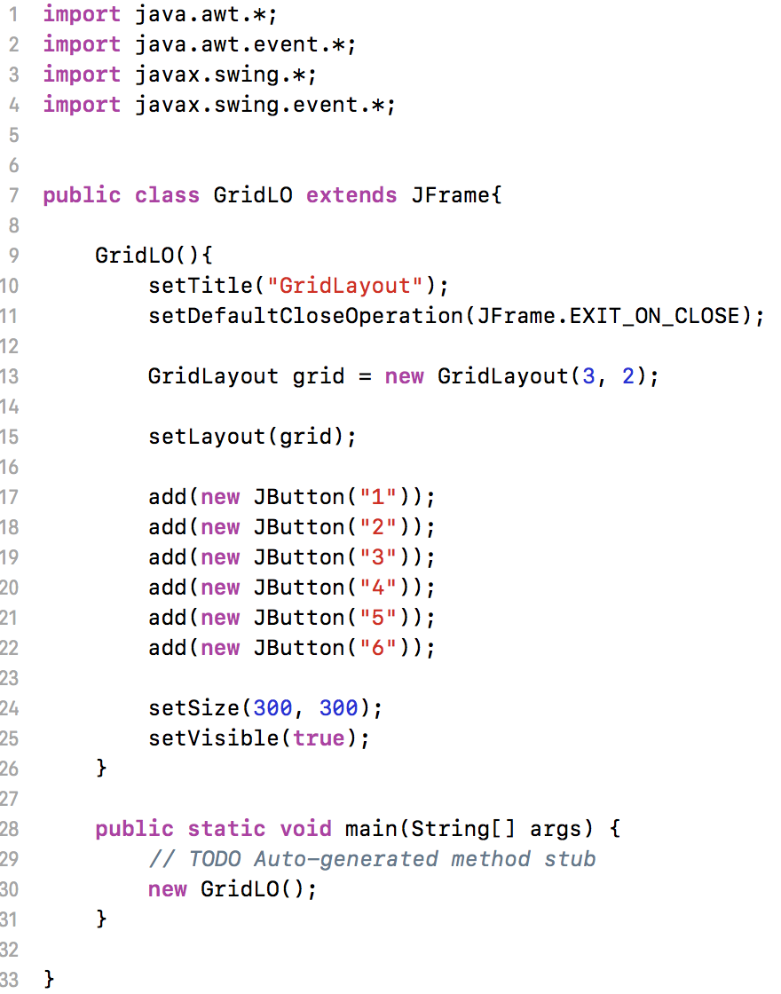
Gridlayout

Slide 38
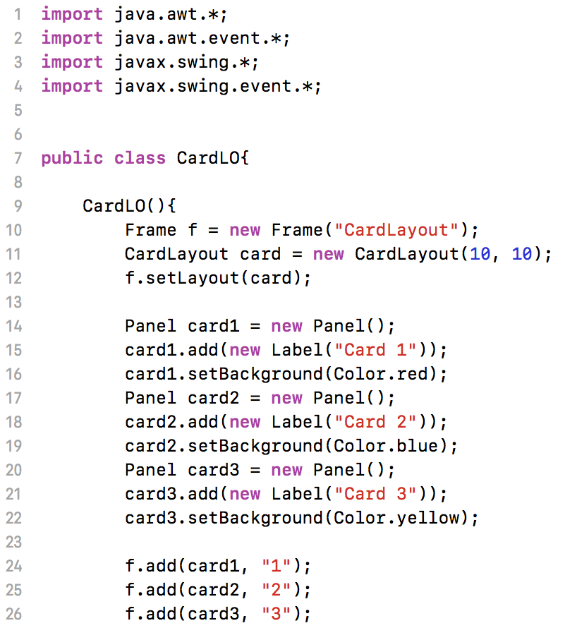
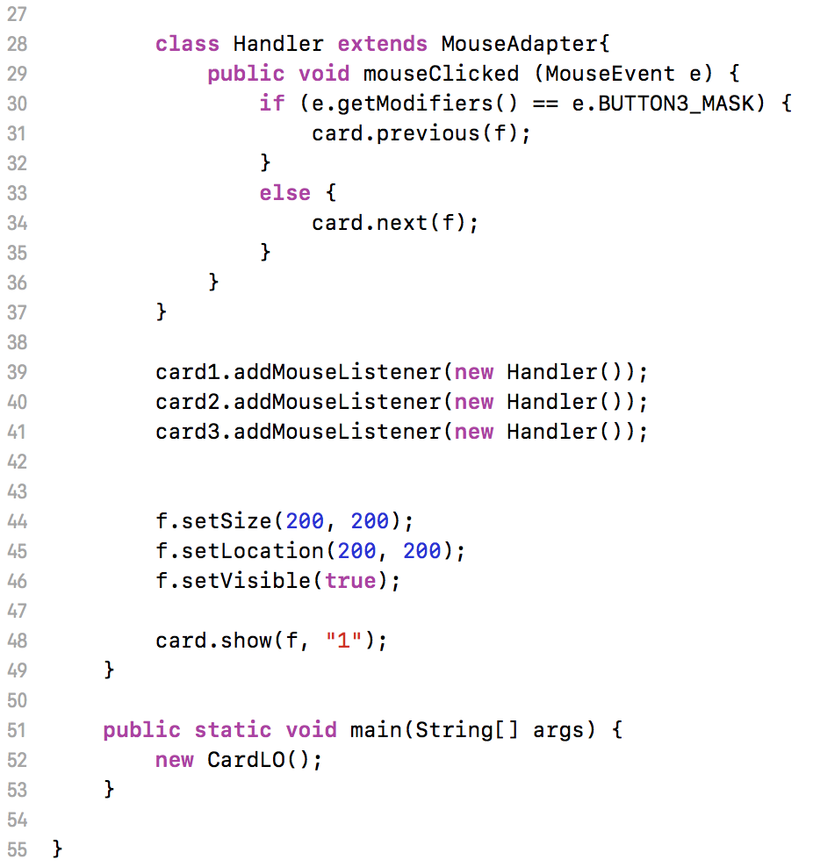
cardlayout

Slide 39
배치관리자 없는 컨테이너
배치관리자가 없는 컨테이너가 필요한 경우
응용프로그램에서 직접 컴포넌트의 크기와 위치를 결정하고자 하는 경우
1. 컴포넌트의 크기나 위치를 개발자 임의로 결정하고자 하는 경우
2. 게임 프로그램과 같이 시간이나 마우스/키보드의 입력에 따라
컴포넌트들의 위치와 크기가 수시로 변하는 경우
3. 여러 컴포넌트들이 서로 겹쳐 출력하고자 하는 경우
컨테이너의 배치 관리자 제거 방법
container.setLayout(null);
컨테이너의 배치관리자가 없어지면, 컴포넌트에 대한 어떤 배치도 없음
추가된 컴포넌트의 크기가 0으로 설정, 위치는 예측할 수 없게 됨
JPanel p = new JPanel();
p.setLayout(null); // JPanel의 배치관리자 삭제
// 패널 p에는 배치관리자가 없으면 아래 두 버튼은 배치되지 않는다.
p.add(new JButton("click")); // 폭과 높이가 0인 상태로 화면에 보이지 않는다.
p.add(new JButton("me!")); // 폭과 높이가 0인 상태로 화면에 보이지 않는다.

Slide 40
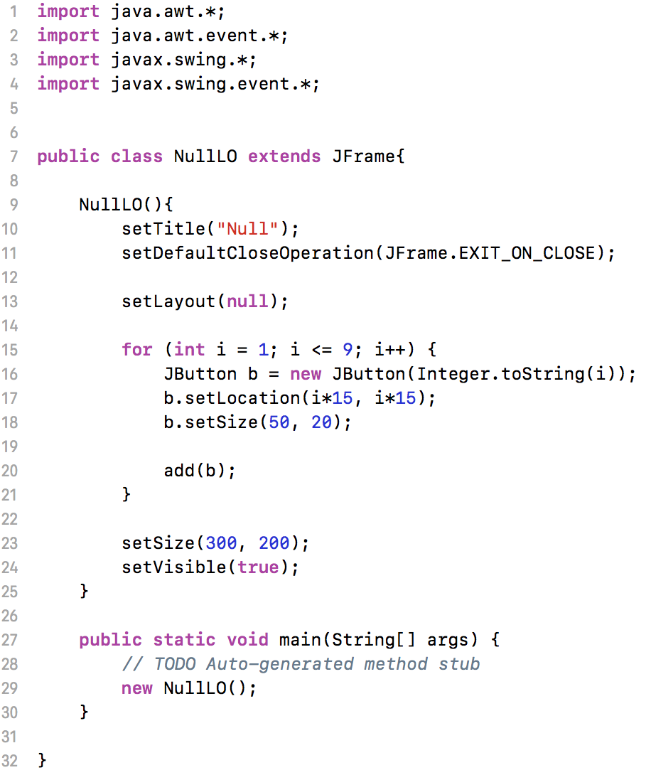

Slide 41
컴포넌트의 절대 위치와 크기 설정
배치관리자가 없는 컨테이너에 컴포넌트를 삽입할 때
프로그램에서 컴포넌트의 절대 크기와 위치 설정
컴포넌트들이 서로 겹치게 할 수 있음
컴포넌트의 크기와 위치 설정 메소드
void setSize(int width, int height) // 컴포넌트 크기 설정
void setLocation(int x, int y) // 컴포넌트 위치 설정
void setBounds(int x, int y, int width, int height) // 위치와 크기 동시 설정
예) 버튼을 100×40 크기로 하고, JPanel의 (50, 50) 위치에 배치
JPanel p = new JPanel();
p.setLayout(null); // 패널 p의 배치관리자 제거
JButton clickButton = new JButton("Click");
clickButton.setSize(100, 40); // 버튼 크기를 100×40으로 지정
clickButton.setLocation(50, 50); // 버튼 위치를 (50, 50)으로 지정
p.add(clickButton); // 패널 내 (50, 50)에 100×40 크기의 버튼 출력

Slide 42
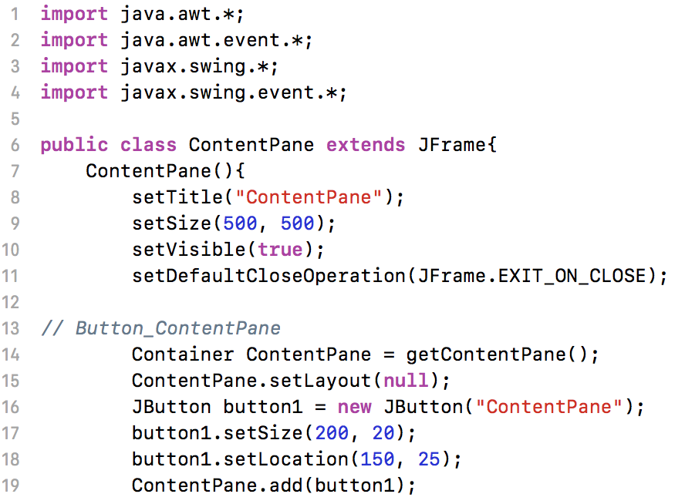
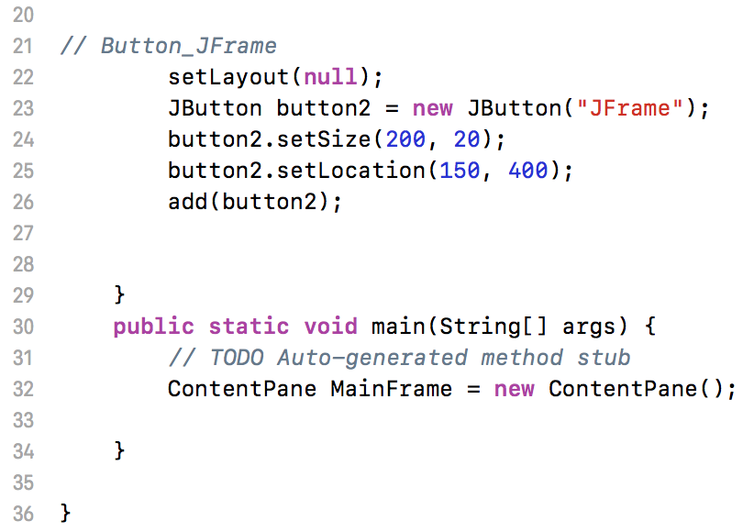

Slide 43
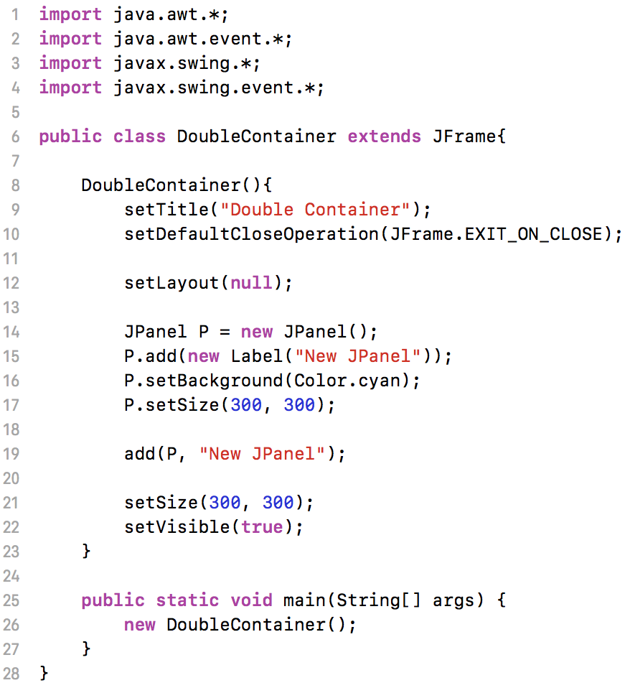

Slide 44
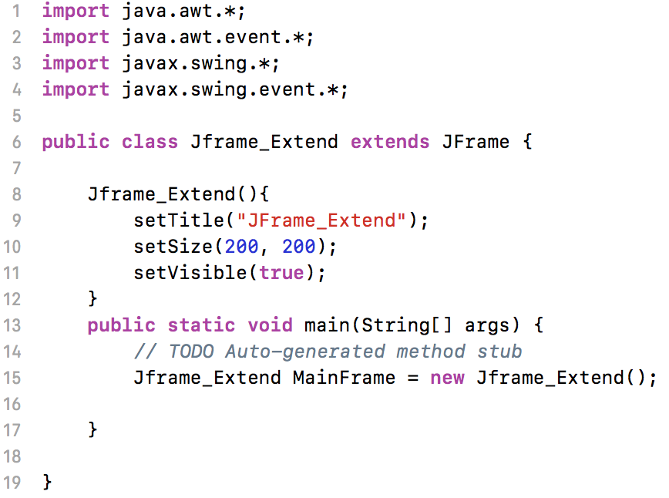

Slide 45
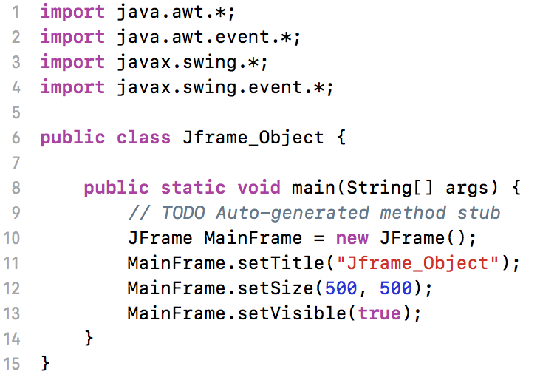

Slide 46
9장 자바의 이벤트 처리

Slide 47
학습목표
이벤트 기반 프로그래밍
이벤트 객체
이벤트 리스너
독점 클래스, 내부 클래스, 그리고 익명 클래스
마우스 이벤트 리스너
키 이벤트

Slide 48
이벤트 처리
실제 작동이 되지 않으면 GUI는 그림에 불과한다
이벤트: GUI를 작동시킨다
배치 실행(Batch Programming) VS 이벤트 기반 프로그래밍(Event Driven Programming)

Slide 49
이벤트 기반 프로그래밍
이벤트 소스: 이벤트를 발생시키는 컴포넌트 (JButton,JList 등)
이벤트 객체: 이벤트에 대한 모든 정보를 가지는 객체
이벤트가 발생했을 때, 이벤트가 어떤 객체의 정보를 가지고 있는지 일일이 알 수가 없다.
버튼이 눌렸다, 안눌렸다, 어떤 버튼이 눌렸다. 등의 정보를 알 수 있다.
“모든 정보”를 가지고 있다는 것이 중요!
이벤트 리스너: 이벤트에 따라 호출될 메소드 인터페이스
컴포넌트에 등록되어야 작동 가능
리스너는 인터페이스이다
인터페이스란? : 메소드의 정의를 프로그래머에게 강제하는 것.

Slide 50
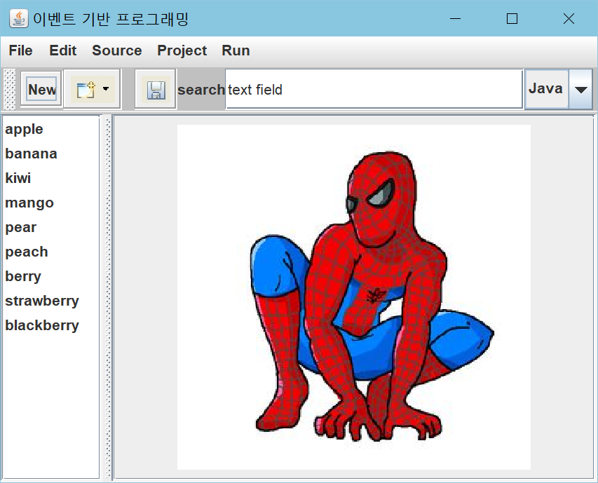

스윙 응용프로그램의 이벤트의 실제 예
마우스로 메뉴 선택
(Mouse Event,
Action Event)
키보드로 메뉴 선택
(Key Event,
Action Event)
마우스로 버튼 클릭
(Mouse Event,
Action Event)
키보드 입력
(Key Event)
마우스로
윈도우 크기 조절
(Mouse Event,
Container Event)

Slide 51
자바 스윙 프로그램에서 이벤트 처리 과정
이벤트가 처리되는 과정
이벤트 발생
예 :마우스의 움직임 혹은 키보드입력
이벤트 객체 생성
현재 발생한 이벤트에 대한 정보를 가진 객체
응용프로그램에 작성된 이벤트 리스너 찾기
이벤트 리스너 실행
리스너에 이벤트 객체 전달
리스너 코드 실행

Slide 52
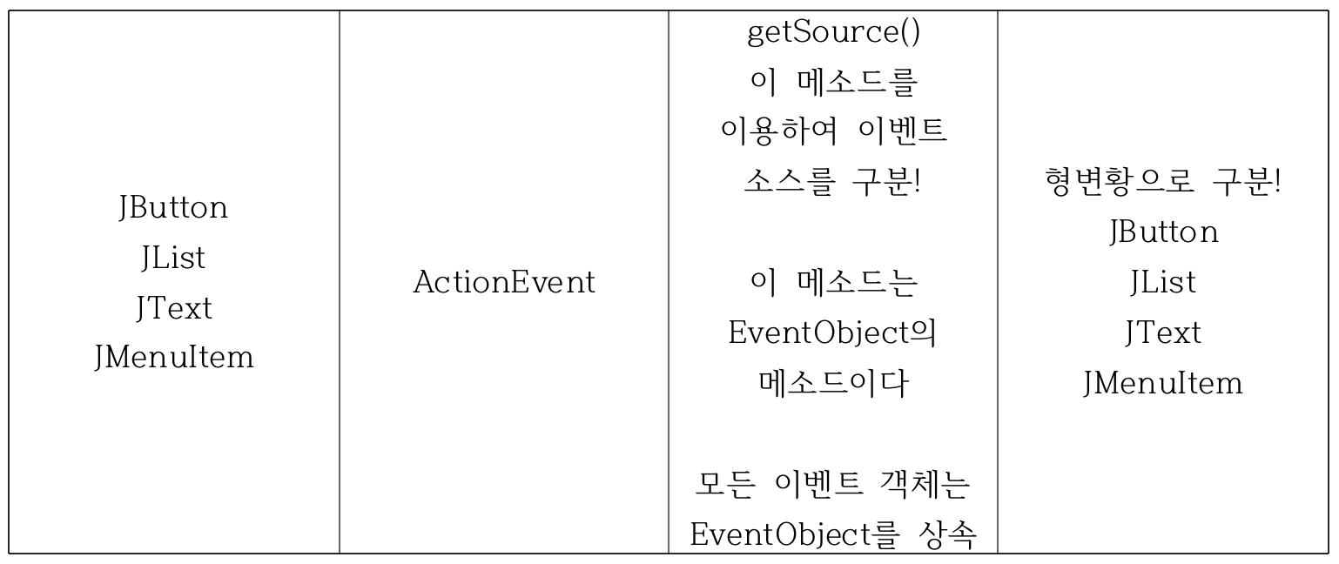
이벤트 객체
각각의 컴포넌트마다 지정된 객체가 있다
이벤트를 발생시킨 컴포넌트의 정보를 가짐
이벤트의 종류, 이벤트의 소스, 좌표, 상태 등
이벤트 객체에 대해서 이벤트 소스가 정해져 있다
하나의 객체가 여러 가지의 컴포넌트의 정보를 처리가능

Slide 53
이벤트 객체와 이벤트 정보를 리턴하는 메소드
EventObject
Object getSource()
AWTEvent
ActionEvent
ComponentEvent
ItemEvent
String getActionCommand()
InputEvent
int getModifiers()
MouseEvent
KeyEvent
int getButton()
int getClickCount()
Point getPoint()
int getX()
int getY()
char getKeyChar()
int getKeyCode()
String getKeyText()

Slide 54
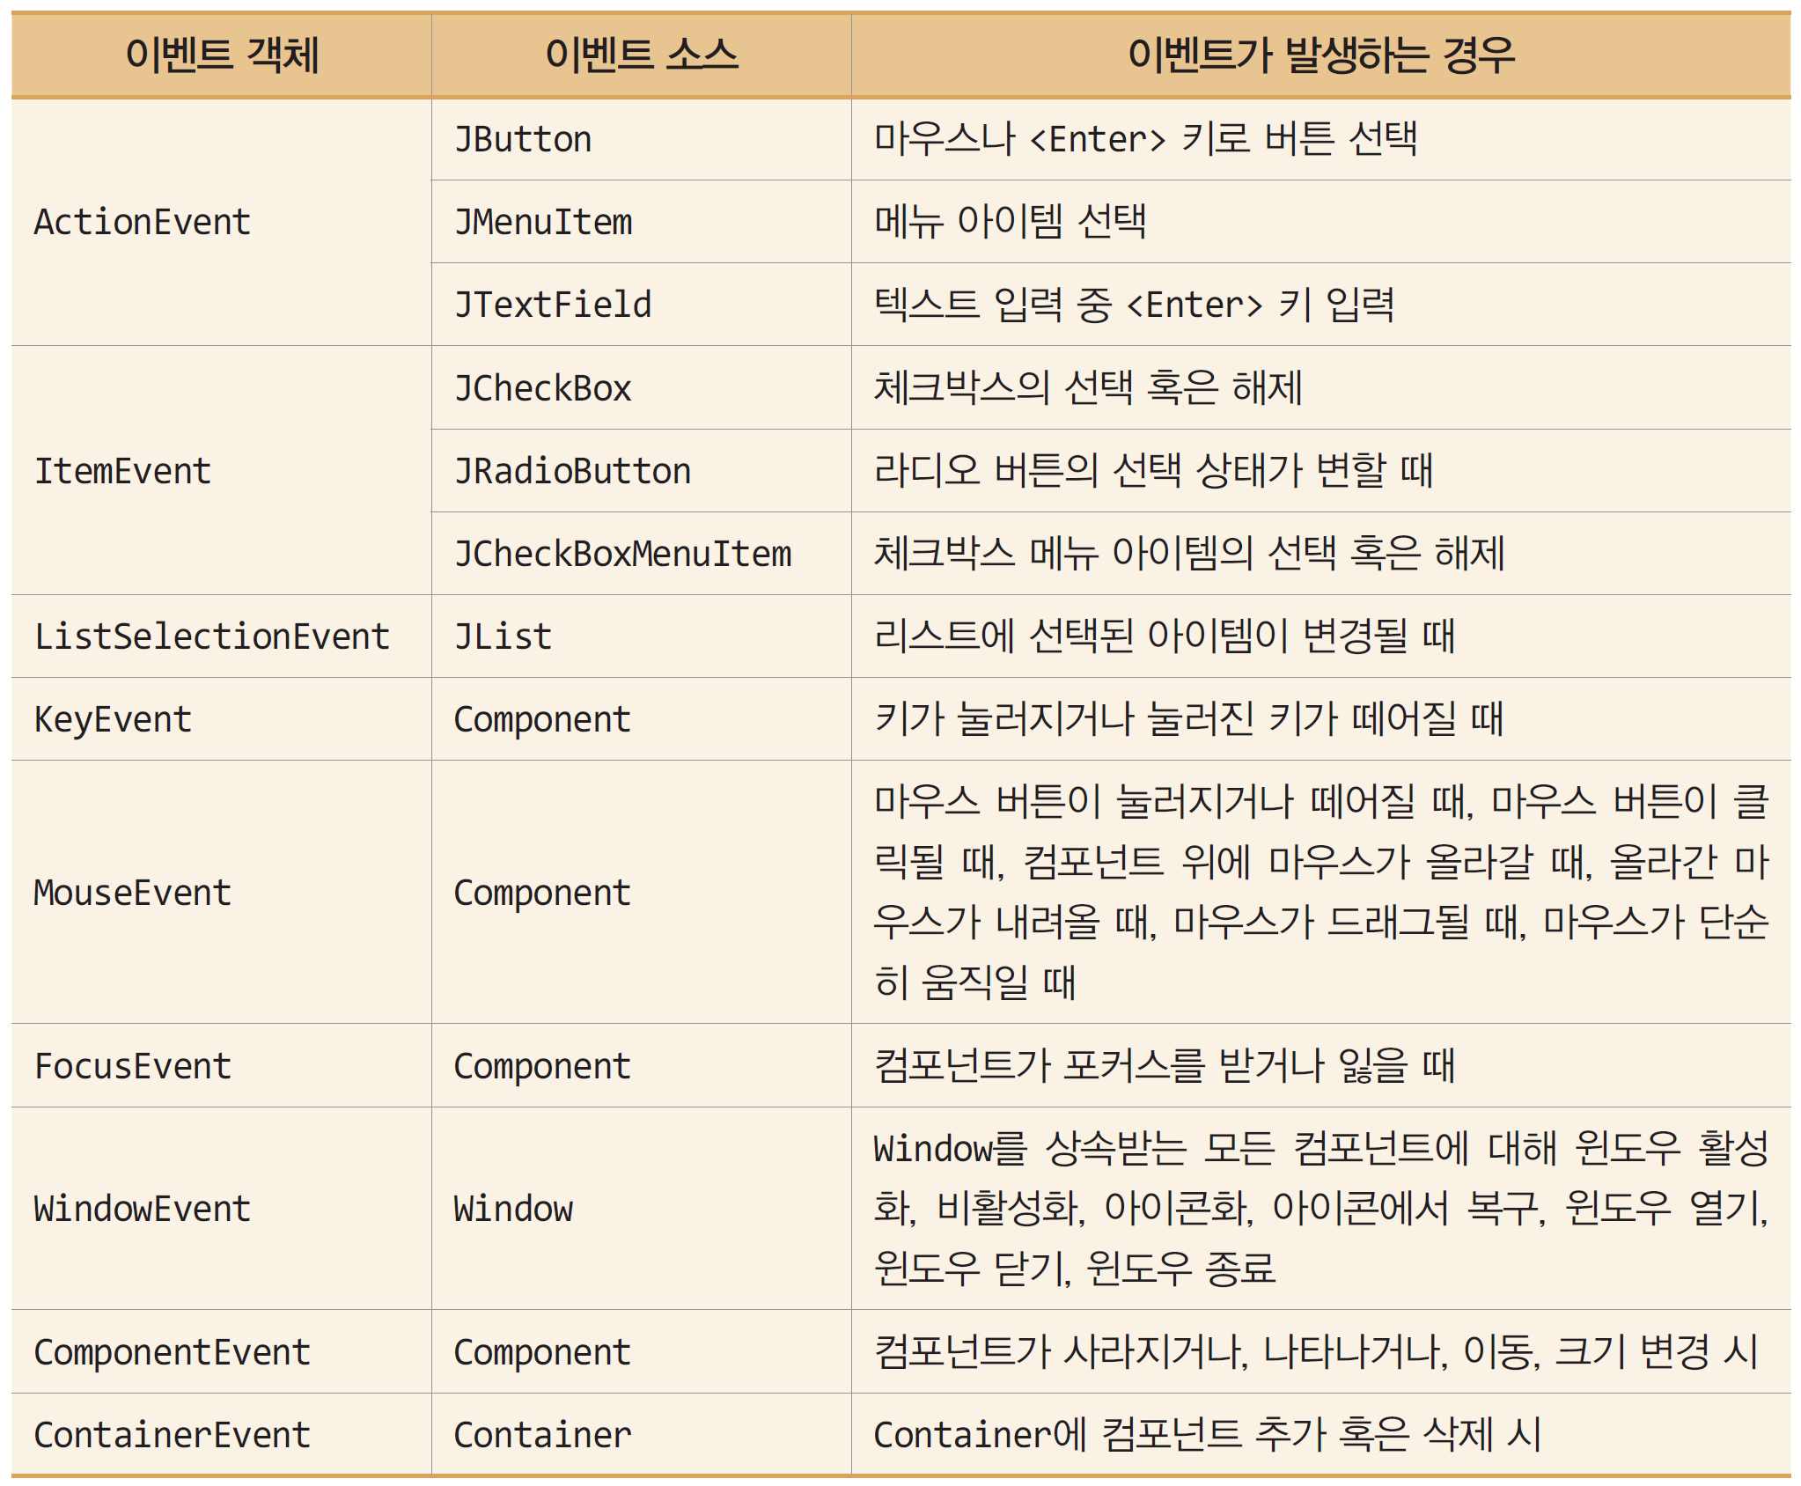
이벤트 객체, 이벤트 소스, 발생하는 경우

Slide 55
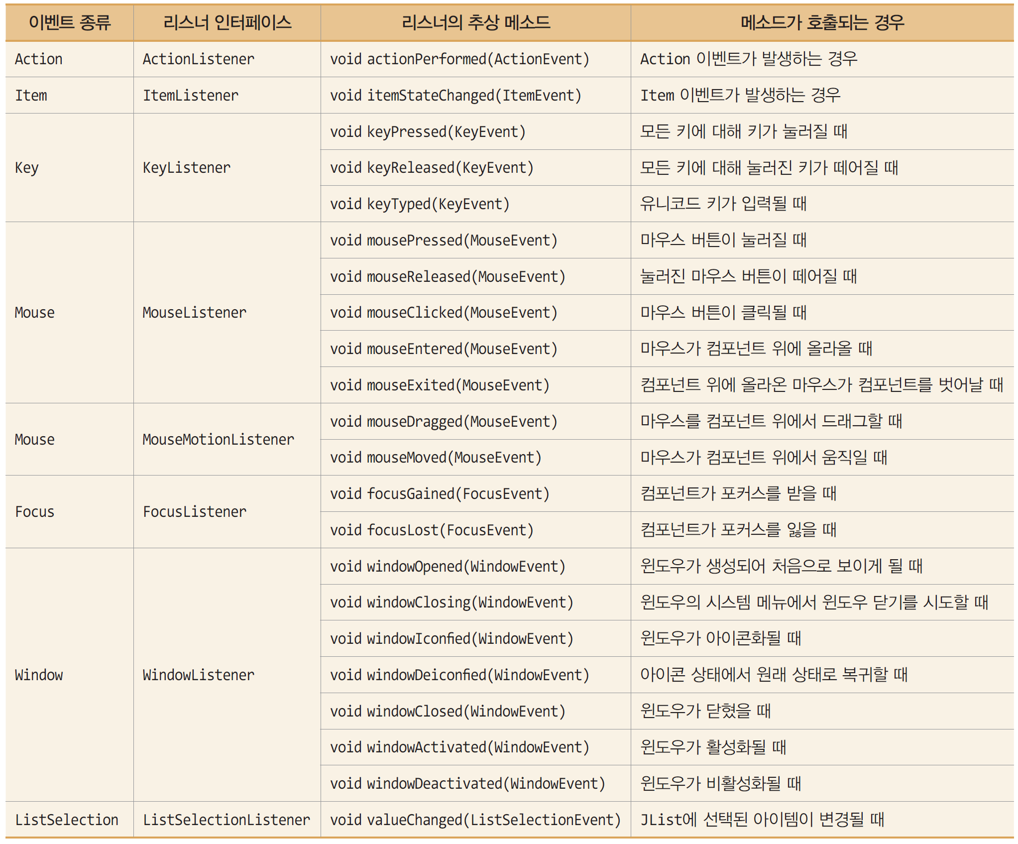
이벤트 리스너
이벤트를 처리하는 자바 프로그램 코드, 클래스로 작성
이벤트 처리를 실질적으로 한다
사용방법
인터페이스를 상속한 클래스 사용
익명 클래스로 구현-> 일회성 코드, 안드로이드 개발에서도 많이 쓰임
내부 클래스로 구현

Slide 56
이벤트 리스너 작성 과정 사례
1. 이벤트와 이벤트 리스너 선택
버튼 클릭을 처리하고자 하는 경우
이벤트 : Action 이벤트, 이벤트 리스너 : ActionListener
2. 이벤트 리스너 클래스 작성 : ActionListener 인터페이스 구현
3. 이벤트 리스너 등록
이벤트를 받아 처리하고자 하는 컴포넌트에 이벤트 리스너 등록
component.addXXXListener(listener)
xxx : 이벤트 명, listener : 이벤트 리스너 객체
class MyActionListener implements ActionListener {
public void actionPerformed(ActionEvent e) { // 버튼이 클릭될 때 호출되는 메소드
JButton b = (JButton)e.getSource(); // 사용자가 클릭한 버튼 알아내기
if(b.getText().equals("Action")) // 버튼의 문자열이 "Action"인지 비교
b.setText("액션"); // JButton의 setText() 호출. 문자열변경
else
b.setText("Action"); // JButton의 setText() 호출. 문자열변경
}
}
MyActionListener listener = new MyActionListener(); // 리스너 인스턴스 생성
btn.addActionListener(listener); // 리스너 등록

Slide 57
이벤트 리스너 작성 방법
3 가지 방법
독립 클래스로 작성
이벤트 리스너를 완전한 클래스로 작성
이벤트 리스너를 여러 곳에서 사용할 때 적합
내부 클래스(inner class)로 작성
클래스 안에 멤버처럼 클래스 작성
이벤트 리스너를 특정 클래스에서만 사용할 때 적합
익명 클래스(anonymous class)로 작성
클래스의 이름 없이 간단히 리스너 작성
클래스 조차 만들 필요 없이 리스너 코드가 간단한 경우에 적합

Slide 58
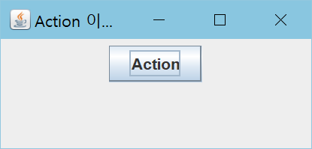
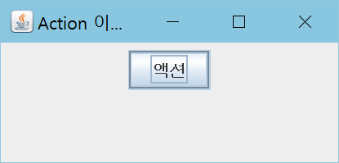
예제 9-1 : 독립 클래스로 Action 이벤트 리스너 만들기
import java.awt.*;
import java.awt.event.*;
import javax.swing.*;
public class IndepClassListener extends JFrame {
public IndepClassListener() {
setTitle("Action 이벤트 리스너 예제");
setDefaultCloseOperation(JFrame.EXIT_ON_CLOSE);
Container c = getContentPane();
c.setLayout(new FlowLayout());
JButton btn = new JButton("Action");
btn.addActionListener(new MyActionListener());
c.add(btn);
setSize(250, 120);
setVisible(true);
}
public static void main(String [] args) {
new IndepClassListener();
}
}
// 독립된 클래스로 이벤트 리스너를 작성한다.
class MyActionListener implements ActionListener {
public void actionPerformed(ActionEvent e) {
JButton b = (JButton)e.getSource();
if(b.getText().equals("Action"))
b.setText("액션");
else
b.setText("Action");
}
}
버튼
클릭
Action 이벤트 리스너 등록
Action 이벤트 리스너 구현
독립된 클래스로 Action 이벤트 리스너 작성
이 클래스를 별도의 MyActionListener.java
파일로 작성하여도 됨

Slide 59
내부 클래스 (1)
클래스 내부에 클래스를 정의한 것
외부클래스 안에 내부클래스가 정의되어 포함관계를 형성함
내부클래스를 포함하는 클래스를 외부클래스라고 정의함
내부클래스는 외부클래스의 멤버에 해당한다. 따라서 외부클래스에서 정의된 각종 멤버들, 메소드, 변수들에 자유롭게 접근가능하다
New로 생성
내부클래스는 외부클래스의 모든 자원 사용
외부클래스를 통해 내부 클래스 사용
선언에 따라 인스턴트 내부클래스, 정적 내부클래스, 지역 내부클래스로 나눌 수 있다
class Ex{
int var=1;
class Inner{
void Print () {System.out.println(var)};
}
Inner in = new Inner();
}
public class java_11{
public static void main(){
Ex e= new Ex();
e.in.Print();
}
}

Slide 60
내부 클래스 (2)
class Ex{
int var=1;
class Inner{
void Print () {System.out.println(var)};
}
}
public class java_11{
public static void main(){
Ex e= new Ex();
e.Inner = e.new Inner in();
in.Print();
}
}
class Ex{
int var=1;
class Inner{
static void Print () {System.out.println(var)};
}
}
public class java_11{
public static void main(){
Ex.Inner.Print();
}
}

Slide 61
내부 클래스 (3)
class Ex{
static int var=1;
static class Inner{
static void Print () {System.out.println(var)};
}
}
public class java_11{
public static void main(){
Ex.Inner.Print();
}
}
class Ex{
int var=1;
class Inner{
void Print () {System.out.println(var)};
}
void Print(){
Inner in = new Inner();
in.Print();
}
}
public class java_11{
public static void main(){
Ex e= new Ex();
e.Print();
}
}

Slide 62

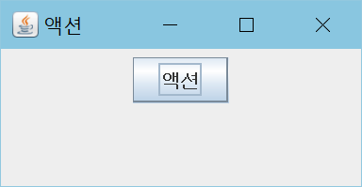
예제 9-2 : 내부 클래스로 Action 이벤트 리스너 만들기
import java.awt.*;
import java.awt.event.*;
import javax.swing.*;
public class IndepClassListener extends JFrame {
public IndepClassListener() {
setTitle("Action 이벤트 리스너 예제");
setDefaultCloseOperation(JFrame.EXIT_ON_CLOSE);
Container c = getContentPane();
c.setLayout(new FlowLayout());
JButton btn = new JButton("Action");
btn.addActionListener(new MyActionListener());
c.add(btn);
setSize(250, 120);
setVisible(true);
}
private class MyActionListener implements ActionListener {
public void actionPerformed(ActionEvent e) {
JButton b = (JButton)e.getSource();
if(b.getText().equals("Action"))
b.setText("액션");
else
b.setText("Action");
// InnerClassListener의 멤버나 JFrame의 멤버를 호출
InnerClassListener.this.setTitle(b.getText()); // 타이틀에 버튼 문자열을 출력
}
}
public static void main(String [] args) {
new IndepClassListener();
}
}
버튼의 문자열을
타이틀에 출력
Action 이벤트 리스너를 내부 클래스로 작성
private으로 선언하여 외부에서 사용할 수 없게 함
리스너에서 InnerClassListener와 JFrame 멤버에 대한 접근 용이

Slide 63
익명 클래스 (1)
이름이 없는 클래스, 이름이 없기에 다시 호출 불가
일회성 클래스
재활용이 되지 않는다
선언과 동시에 생성이 이루어진다
class Ex2{
public void print(){
System.out.println(“Good”);
}
}
public class java_11_01{
public static void main(){
Ex2 e1 = new Ex2(){
public void print() {System.out.println(“bad”);}
};
e1.print();
Ex2 e2 = new Ex2(){
public void print() {System.out.println(“So-so”);}
};
e2.print();
Ex2 e3 = new Ex2(){
public void print() {System.out.println(“Great”);}
};
e3.print();
}
}

Slide 64
익명 클래스 (2)
addActionListener(new MyActionListener);
//내부클래스 구현
public class MyActionListener implements ActionListener{
public void actionPerformed (ActionEvent e){
JButton B = (JButton)e.getSource();
if(B.getText().equals(“Stop”))
B.setText(“Start”);
else
B.setText(“Stop”);
}
}
//익명클래스로 구현
b. addActionListener(new ActionListener(){
public void actionPerformed (ActionEvent e){
JButton B = (JButton)e.getSource();
if(B.getText().equals(“Stop”))
B.setText(“Start”);
else
B.setText(“Stop”);
}
};
);

Slide 65
예제 9-3 : 익명 클래스로 Action 이벤트 리스너 만들기
import java.awt.*;
import java.awt.event.*;
import javax.swing.*;
public class AnonymousClassListener extends JFrame {
public AnonymousClassListener() {
setTitle("Action 이벤트 리스너 작성");
setDefaultCloseOperation(JFrame.EXIT_ON_CLOSE);
Container c = getContentPane();
c.setLayout(new FlowLayout());
JButton btn = new JButton("Action");
c.add(btn);
btn.addActionListener(new ActionListener() {
public void actionPerformed(ActionEvent e) {
JButton b = (JButton)e.getSource();
if(b.getText().equals("Action"))
b.setText("액션");
else
b.setText("Action");
setTitle(b.getText());
}
});
setSize(350, 150);
setVisible(true);
}
public static void main(String [] args) {
new AnonymousClassListener();
}
}
익명 클래스로 Action 리스너 작성
btn.addActionListener(new ActionListener() {
public void actionPerformed(ActionEvent e) {
JButton b = (JButton)e.getSource();
if(b.getText().equals("Action"))
b.setText("액션");
else
b.setText("Action");
setTitle(b.getText());
}
});

Slide 66
마우스 이벤트 리스너
MouseListener : 5종의 메소드
MouseMotionListener : 2종의 메소드
7종의 메소드들 마우스 하나에 대해서 7번의 처리가 가능하다

Slide 67
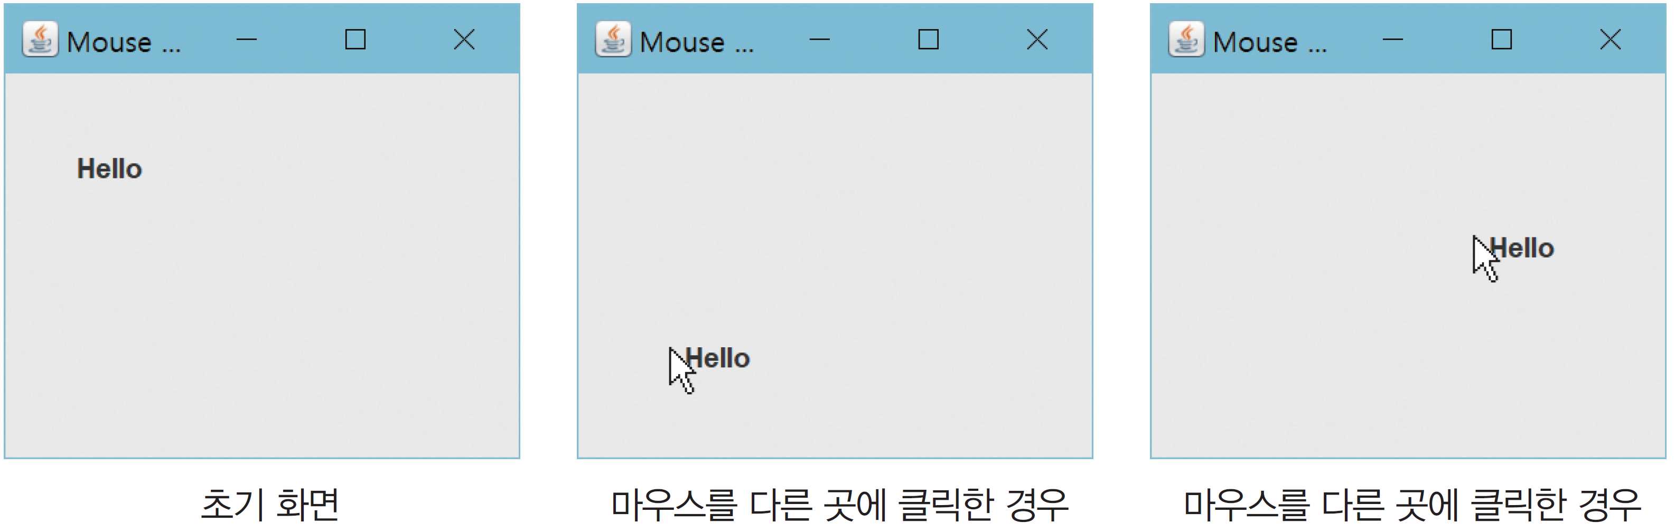
예제 9-4 : 마우스 이벤트 리스너 작성 연습- 마우스로 문자열 이동시키기
아래 실행 화면과 같이 프레임의 임의의 위치에 마우스 버튼을 누르면 마우스 포인터가 있는 위치에"Hello" 문자열을 출력하는 프로그램을 작성하라.
마우스 버튼을 누르면 마우스가 있는 위치로 "Hello" 문자열을 이동시킨다.
이벤트와 리스너 : MouseEvent와 MouseListener
이벤트 소스 : 컨텐트팬
컨텐트팬의 배치관리자 : 배치관리자 삭제
구현할 리스너의 메소드 : mousePressed()
"Hello" 문자열 : JLabel 컴포넌트 이용

Slide 68
예제 9-4의 정답
마우스 버튼이 눌러진 위치를 알아내어 "Hello" 를 옮긴다.
MouseListener의 5개 메소드를 모두 구현한다.
import java.awt.*;
import java.awt.event.*;
import javax.swing.*;
public class MouseListenerEx extends JFrame {
private JLabel la = new JLabel("Hello"); // "Hello" 레이블
public MouseListenerEx() {
setTitle("Mouse 이벤트 예제");
setDefaultCloseOperation(JFrame.EXIT_ON_CLOSE);
Container c = getContentPane();
c.addMouseListener(new MyMouseListener());
c.setLayout(null);
la.setSize(50, 20); // 레이블의 크기 50x20 설정
la.setLocation(30, 30); // 레이블의 위치 (30,30)으로 설정
c.add(la);
setSize(200, 200);
setVisible(true);
}
class MyMouseListener implements MouseListener {
public void mousePressed(MouseEvent e) {
int x = e.getX(); // 마우스의 클릭 좌표 x
int y = e.getY(); // 마우스의 클릭 좌표 y
la.setLocation(x, y); // (x,y) 위치로 레이블 이동
}
public void mouseReleased(MouseEvent e) {}
public void mouseClicked(MouseEvent e) {}
public void mouseEntered(MouseEvent e) {}
public void mouseExited(MouseEvent e) {}
}
public static void main(String [] args) {
new MouseListenerEx();
}
}

Slide 69
어댑터 클래스
이벤트 리스너 구현에 따른 부담
리스너의 추상 메소드를 모두 구현해야 하는 부담
예) 마우스 리스너에서 마우스가 눌러지는 경우(mousePressed())만 처리하고자 하는 경우에도 나머지 4 개의 메소드를 모두 구현해야 하는 부담
어댑터 클래스(Adapter)
리스너의 모든 메소드를 단순 리턴하도록 만든 클래스(JDK에서 제공)
MouseAdapter 예
추상 메소드가 하나뿐인 리스너는 어댑터 없음
ActionAdapter, ItemAdapter 클래스는 존재하지 않음
class MouseAdapter implements MouseListener, MouseMotionListener,
MouseWheelListener {
public void mousePressed(MouseEvent e) {}
public void mouseReleased(MouseEvent e) {}
public void mouseClicked(MouseEvent e) {}
public void mouseEntered(MouseEvent e) {}
public void mouseExited(MouseEvent e) {}
public void mouseDragged(MouseEvent e) {}
public void mouseMoved(MouseEvent e) {}
public void mouseWheelMoved(MouseWheelEvent e) {}
}
MouseListener 메소드
MouseMotionListener 메소드
MouseWheelListener 메소드

Slide 70
MouseListener대신 MouseAdapter를 사용한 예
JLabel la;
contentPane.addMouseListener(new MyMouseListener());
………………………..
class MyMouseListener implements MouseListener {
public void mousePressed(MouseEvent e) {
int x = e.getX();
int y = e.getY();
la.setLocation(x, y);
}
public void mouseReleased(MouseEvent e) {}
public void mouseClicked(MouseEvent e) {}
public void mouseEntered(MouseEvent e) {}
public void mouseExited(MouseEvent e) {}
}
JLabel la;
contentPane.addMouseListener(new MyMouseAdapter());
………………………..
class MyMouseAdapter extends MouseAdapter {
public void mousePressed(MouseEvent e) {
int x = e.getX();
int y = e.getY();
la.setLocation(x, y);
}
}
MouseAdapter를 이용한 경우
MouseListener를 이용한 경우

Slide 71

JDK에서 제공하는 어댑터 클래스

Slide 72
예제 9-5 : MouseAdapter로 마우스 리스너 작성
MouseAdapter를 이용하여 예제 9-4를 수정하라.
import java.awt.*;
import java.awt.event.*;
import javax.swing.*;
public class MouseAdapterEx extends JFrame {
private JLabel la = new JLabel("Hello"); // "Hello" 레이블
public MouseListenerEx() {
setTitle("Mouse 이벤트 예제");
setDefaultCloseOperation(JFrame.EXIT_ON_CLOSE);
Container c = getContentPane();
c.addMouseListener(new MyMouseAdapter());
c.setLayout(null);
la.setSize(50, 20); // 레이블의 크기 50x20 설정
la.setLocation(30, 30); // 레이블의 위치 (30,30)으로 설정
c.add(la);
setSize(200, 200);
setVisible(true);
}
class MyMouseAdapter extends MouseAdapter {
public void mousePressed(MouseEvent e) {
int x = e.getX();
int y = e.getY();
la.setLocation(x, y);
}
}
public static void main(String [] args) {
new MouseAdapterEx();
}
}

Slide 73

Mouse 이벤트와 MouseListener, MouseMotionListener
Mouse 이벤트 : 사용자의 마우스 조작에 따라 발생하는 이벤트
mouseClicked() : 마우스가 눌러진 위치에서 그대로 떼어질 때 호출
mouseReleased() : 마우스가 눌러진 위치에서 그대로 떼어지든 아니든 항상 호출
mouseDragged(): 마우스가 드래그되는 동안 계속 여러번 호출
마우스가 눌러진 위치에서 떼어지는 경우 메소드 호출 순서
마우스가 드래그될 때 호출되는 메소드 호출 순서
mousePressed(), mouseReleased(), mouseClicked()
mousePressed(), mouseDragged(), mouseDragged(),..., mouseDragged(), mouseReleased()

Slide 74
마우스 리스너 달기와 MouseEvent 객체 활용
마우스 리스너 달기
마우스 리스너는 컴포넌트에 다음과 같이 등록
컴포넌트가 마우스 무브(mouseMoved())나 마우스 드래깅(mouseDraggecd())을 함께 처리하고자 하면, MouseMotion 리스너 따로 등록
MouseEvent 객체 활용
마우스 포인터의 위치, 컴포넌트 내 상대 위치
int getX(), int getY()
마우스 클릭 횟수
int getClickCount()
component.addMouseListener(myMouseListener);
component.addMouseMotionListener(myMouseMotionListener);
public void mousePressed(MouseEvent e) {
int x = e.getX(); // 마우스가 눌러진 x 좌표
int y = e.getY(); // 마우스가 눌러진 y 좌표
}
public void mouseClicked(MouseEvent e) {
if(e.getClickCount() == 2) {
... // 더블클릭 처리 루틴
}
}

Slide 75
마우스 이벤트 처리 예 : MouseListener와 MouseMotionListener
import javax.swing.*;
import java.awt.event.*;
import java.awt.*;
public class MouseEventAllEx extends JFrame {
private JLabel la = new JLabel(" Move Me");
public MouseEventAllEx() {
setTitle("MouseListener와 MouseMotionListener 예제");
setDefaultCloseOperation(JFrame.EXIT_ON_CLOSE);
Container c = getContentPane();
MyMouseListener listener =
new MyMouseListener();
c.addMouseListener(listener);
c.addMouseMotionListener(listener);
c.setLayout(null);
la.setSize(80,20);
la.setLocation(100,80);
c.add(la); // 레이블 컴포넌트 삽입
setSize(300,200);
setVisible(true);
}
class MyMouseListener implements MouseListener, MouseMotionListener {
public void mousePressed(MouseEvent e) {
la.setLocation(e.getX(), e.getY());
setTitle("mousePressed("+e.getX()+","+e.getY()+")");
}
public void mouseReleased(MouseEvent e) {
la.setLocation(e.getX(), e.getY());
setTitle("mouseReleased("+e.getX()+","+e.getY()+")");
}
public void mouseClicked(MouseEvent e) {}
public void mouseEntered(MouseEvent e) {
Component comp = (Component)e.getSource();
comp.setBackground(Color.CYAN);
}
public void mouseExited(MouseEvent e) {
Component comp = (Component)e.getSource();
comp.setBackground(Color.YELLOW);
setTitle("mouseExited("+e.getX()+","+e.getY()+")");
}
public void mouseDragged(MouseEvent e) {
la.setLocation(e.getX(), e.getY());
setTitle("mouseDragged("+e.getX()+","+e.getY()+")");
}
public void mouseMoved(MouseEvent e) {
la.setLocation(e.getX(), e.getY());
setTitle("mouseMoved ("+e.getX()+","+e.getY()+")");
}
}
public static void main(String [] args) {
new MouseEventAllEx();
}
}

Slide 76






마우스 이벤트 처리 실행
마우스 좌표와 이벤트 처리 메소드
(10,10)
(195,105)
초기화면
mouseEntered()에 의해 배경색 변경.
마우스 버튼이 눌러진 순간
눌러진 마우스 버튼이 떼어진 순간
(163, 53)
(80,85)
마우스가 컨텐트팬 위에
드래깅하는 동안
마우스가 컨텐트팬 위에
이동하는 동안
마우스가 컨텐트팬을 벗어나면
mouseExited()에 의해 배경색 변경

Slide 77
Key 이벤트와 포커스
키 입력 시, 다음 세 경우 각각 Key 이벤트 발생
키를 누르는 순간
누른 키를 떼는 순간
누른 키를 떼는 순간(Unicode 키의 경우에만)
키 이벤트를 받을 수 있는 조건
모든 컴포넌트
현재 포커스(focus)를 가진 컴포넌트가 키 이벤트 독점
포커스(focus)
컴포넌트나 응용프로그램이 키 이벤트를 독점하는 권한
전체 메소드 중에서 한 개만 설정

Slide 78

KeyListener
응용프로그램에서 KeyListener를 상속받아 키 리스너 구현
KeyListener의 3 개 메소드
컴포넌트에 키 이벤트 리스너 달기
키 리스너(KeyListener)
❶
void keyPressed(KeyEvent e) {
// 이벤트 처리 루틴
}
void keyReleased(KeyEvent e) {
// 이벤트 처리 루틴
}
void keyTyped(KeyEvent e) {
// 이벤트 처리 루틴
}
❸
키를 누르는 순간
누른 키를 떼는 순간
❷
누른 키를 떼는 순간, Unicode 키가 경우
실행되는 순서 :
❶
❷
❸
component.addKeyListener(myKeyListener);

Slide 79
유니코드(Unicode) 키
유니코드 키의 특징
국제 산업 표준
전 세계의 문자를 컴퓨터에서 일관되게 표현하기 위한 코드 체계
문자들에 대해서만 키 코드 값 정의
A~Z, a~z, 0~9, !, @, & 등
문자가 아닌 키 경우에는 표준화된 키 코드 값 없음
<Function> 키, <Home> 키, <Up> 키,<Delete> 키, <Control> 키, <Shift> 키, <Alt> 등은 플랫폼에 따라 키 코드 값이 다를 수 있음
유니코드 키가 입력되는 경우
keyPressed(), keyTyped(), keyReleased() 가 순서대로 호출
유니코드 키가 아닌 경우
keyPressed(), keyReleased() 만 호출됨

Slide 80
가상 키와 입력된 키 판별
KeyEvent 객체
입력된 키 정보를 가진 이벤트 객체
KeyEvent 객체의 메소드로 입력된 키 판별
KeyEvent 객체의 메소드로 입력된 키 판별
char KeyEvent.getKeyChar()
키의 유니코드 문자 값 리턴
Unicode 문자 키인 경우에만 의미 있음
입력된 키를 판별하기 위해 문자 값과 비교하면 됨
int KeyEvent.getKeyCode()
유니코드 키 포함
모든 키에 대한 정수형 키 코드 리턴
입력된 키를 판별하기 위해
가상키(Virtual Key) 값과 비교하여야 함
가상 키 값은 KeyEvent 클래스에 상수로 선언
public void keyPressed(KeyEvent e) {
if(e.getKeyChar() == 'q')
System.exit(0);
}
q 키가 누르면 프로그램 종료
public void keyPressed(KeyEvent e) {
if(e.getKeyCode() == KeyEvent.VK_F5)
System.exit(0);
}
F5 키를 누르면 프로그램 종료

Slide 81

가상 키(Virtual Key)
가상 키는 KeyEvent 클래스에 상수로 선언
가상 키의 일부 소개

Slide 82



예제 9-6 : KeyListener 활용 – 입력된 문자 키 판별
컨텐트팬에 <Enter> 키를 입력할 때마다 배경색을 랜덤하게 바꾸고, 'q' 키를 입력하면 프로그램을 종료시켜라.
'q' 키를 입력하면 프로그램 종료
컨텐트팬에 키 리스너를 달고, 포커스를 주어, 키 입력을 받도록 해야 한다.
색은 new Color(int r, int g, int b)로 생성한다.
r(red), g(green), b(blue)는 색의 3요소로서 0~255 사이의 값이다.

Slide 83
예제 9-6 정답
import java.awt.*;
import java.awt.event.*;
import javax.swing.*;
public class KeyCharEx extends JFrame {
private JLabel la =
new JLabel("<Enter>키로 배경색이 바뀝니다");
public KeyCharEx() {
super("KeyListener의 문자 키 입력 예제");
setDefaultCloseOperation(JFrame.EXIT_ON_CLOSE);
Container c = getContentPane();
c.setLayout(new FlowLayout());
c.add(la);
c.addKeyListener(new MyKeyListener());
setSize(250, 150);
setVisible(true);
c.setFocusable(true); // 컨텐트팬이 포커스를 받을 수 있도록 설정
c.requestFocus(); // 컨텐트팬에 포커스 설정
}
class MyKeyListener extends KeyAdapter {
public void keyPressed(KeyEvent e) {
// 임의의 색을 만들기 위해 랜덤하게 r, g, b 성분 생성
int r = (int) (Math.random() * 256); // red 성분
int g = (int) (Math.random() * 256); // green 성분
int b = (int) (Math.random() * 256); // blue 성분
switch(e.getKeyChar()) { // 입력된 키 문자
case '\n': // <Enter> 키 입력
la.setText("r=" + r + ", g=" + g + ", b=" + b);
getContentPane().setBackground(
new Color(r, g, b));
break;
case 'q':
System.exit(0);
}
}
}
public static void main(String[] args) {
new KeyCharEx();
}
}

Slide 84


예제 9-7 : KeyListener 활용 – 상, 하, 좌, 우 키로 문자열 움직이기
상, 하, 좌, 우 키를 입력하면, 다음 그림과 같이 "HELLO" 문자열이 10픽셀씩 이동하는 프로그램을 작성하라.
(50,50)
초기 상태
상, 하, 좌, 우 키를 여러 번 입력하여
"HELLO"를 움직인 상태
상,하,좌,우 키를 움직이면 한 번에 10픽셀씩 "HELLO" 텍스트는 상,하,좌,우로 이동한다.
이 텍스트는 프레임의 영역을 벗어나서 움직일 수 있다.

Slide 85
예제 9-7 정답
import java.awt.*;
import java.awt.event.*;
import javax.swing.*;
public class FlyingTextEx extends JFrame {
private JPanel contentPane = new JPanel();
private JLabel la = new JLabel("HELLO");
public FlyingTextEx() {
super("상,하,좌,우 키를 이용하여 텍스트 움직이기");
setDefaultCloseOperation(JFrame.EXIT_ON_CLOSE);
Container c = getContentPane();
c.setLayout(null);
c.addKeyListener(new MyKeyListener());
la.setLocation(50, 50);
la.setSize(100, 20);
c.add(la);
setSize(200, 200);
setVisible(true);
c.setFocusable(true); // 컨텐트팬이 포커스를 받을 수 있도록 설정
c.requestFocus(); // 포커스 지정
}
class MyKeyListener extends KeyAdapter {
public void keyPressed(KeyEvent e) {
int keyCode = e.getKeyCode(); // 입력된 키코드
switch(keyCode) {
case KeyEvent.VK_UP:
la.setLocation(la.getX(), la.getY() - 10); break;
case KeyEvent.VK_DOWN:
la.setLocation(la.getX(), la.getY() + 10); break;
case KeyEvent.VK_LEFT:
la.setLocation(la.getX() - 10, la.getY()); break;
case KeyEvent.VK_RIGHT:
la.setLocation(la.getX() + 10, la.getY()); break;
}
}
}
public static void main(String [] args) {
new FlyingTextEx();
}
}

